Slide 1

صوت یک موج فشاری است.
صدا موجی مکانیکی است که از جنبش طولی ذرات محیطی که در آن حرکت می کند حاصل می شود.
ارتعاش دیاپازون یا هر چشمه صوتی دیگر باعث می شود که لایه های هوا به طور متناوب فشرده و منبسط می شوند یعنی فشار به صورت نوسانی با زمان تغییر می کند.

Slide 2
نکات:
وقتی محیط انتشار صوت تغییر می کند، سرعت صوت نیز تغییر می کند اما فرکانس آن تغییر نمی کند.
در جامدات صوت به صورت امواج طولی و امواج عرضی می تواند منتشر شود اما در مایعات و گازها صوت فقط به صورت طولی می تواند منتشر شود زیرا در گازها و مایعات نیروی بازگرداننده کمتر است.

Slide 3
سرعت صوت:
انتشار صوت در یک محیط همگن به صورت حرکتی یکنواخت و با سرعت ثابت انجام می شود. این سرعت ثابت به حالت و جنس محیط و شرایط فیزیکی آن بستگی دارد.
سرعت صوت در جامدات بیشتر از مایعات و در مایعات بیشتر از گازها است. در جدول روبه رو سرعت صوت در چند محیط مختلف آورده شده است:

Slide 4
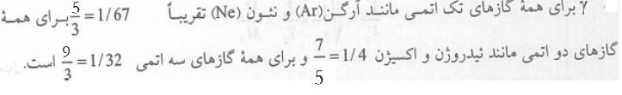
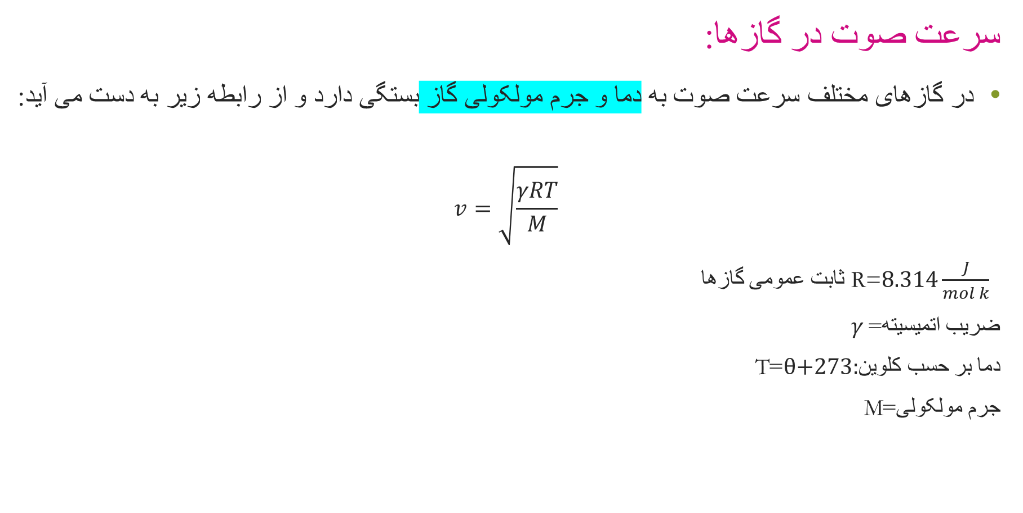
سرعت صوت در گازها:
در گازهای مختلف سرعت صوت به دما و جرم مولکولی گاز بستگی دارد و از رابطه زیر به دست می آید:
$$v=\sqrt{\frac{γRT}{M}}$$
R=$8.314\frac{J}{mol k}$ ثابت عمومی گازها
ضریب اتمیسیته= $γ$
دما بر حسب کلوینθ+273:=T
جرم مولکولی=M

Slide 6
پایان جلسه دوم
موفق باشید

